Slide 1
Part 2 - Optimization
1. Problem statement
2. Optimization of a Multi-Generation Energy System by integrating life cycle assessment
3. Optimization of a Micro-Grid by means of mixed-integer linear programming

Slide 2
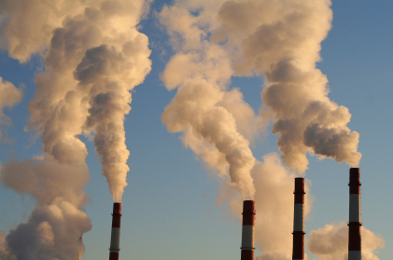

Problem statement
Environmental impacts
Europe
2020 strategy
Europe
2030 strategy
A 20 % reduction in GHG emissions compared with 1990 levels;
A 20 % share of renewable energy
A 20 % improvement in energy efficiency
At least a 40 % cut in GHG emissions (from 1990 levels)
At least 32 % share for renewable energy
At least a 32.5 % improvement in energy efficiency
2014
Notes:
al fine di contenere le emissioni inquinanti, L’unione europea ha chiesto ai suoi stati membri una riduzione complessiva delle emissioni del 20 %, un aumento del 20 % dell’uso dell’energia rinnovabile ed infine un incremento del 20 % dell’efficienza energetica entro il 2020.
Dopodiché, questo piano di azione è stato aggiornato nel 2014 e si è posto l’obiettivo di una riduzione delle emissioni pari a almeno 40 %, usare almeno 32 % di sistemi alimentati da energia rinnovabile e incrementare l’efficienza energetica fino al 32.5 % entro il 2030.
Poi c’è anche il piano 2050 dell’Unione Europea che richiede di Decarbonizzare l'Unione europea, raggiungendo la carbon neutrality entro il 2050

Slide 3
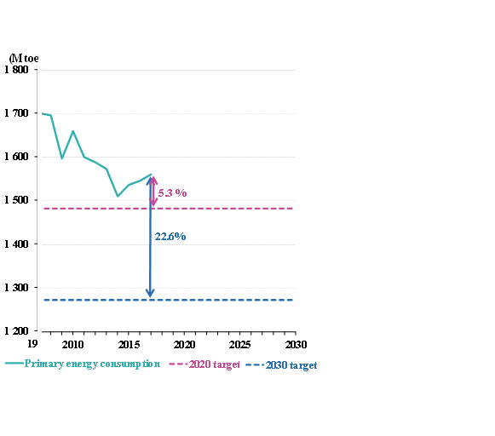
Primary energy consumption
Source: Eurostat (online data code: nrg_ind_eff)
Notes:
Generalmente i problemi ambientali sono strettamente legati all’uso di energia primaria, e al fine di ridurre e contenere questi problemi, ogni stato membro dell’unione europea ha sviluppato un piano di azione nazionale per raggiungere gli obiettivi che sono stati concordati per la riduzione ed il contenimento delle emissioni.
Questo grafico rappresenta il consumo di energia primaria nell’unione europea negli ultimi 10 anni. Questi piani di azione hanno consentito di ridurre il consumo di energia primaria e di avvicinare dagli obiettivi posti. Tuttavia, al fine di raggiungere I targets posti sul consumo dell’energia primari, bisogna ancora compiere più sforzi per raggiungere gli obiettivi predefiniti.

Slide 4
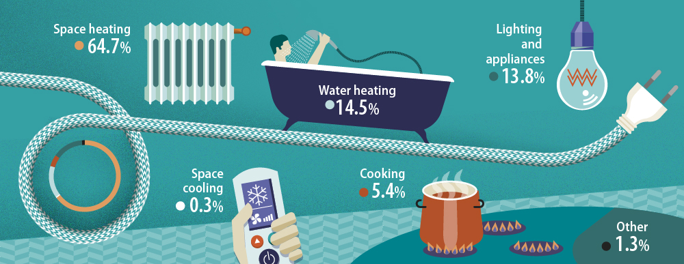
Primary energy consumption
Energy consumption in EU households (Source: Eurostat)
Energy consumption by sector in the EU-28, 2016
Notes:
Questo grafico riporta l’energia consumata nei vari settori, tipo residenziale, trasprto, industriale etc..
E come possiamo vedere, l’energia utlizzata nel settore civile raprresenta circa ¼ del consumo finale di energia in europa, quindi esiste una grande opportunità per la riduzione del consumo di energia e di conseguenza le emissioni inquinanti.
Più in dettaglio, possiamo vedere che circa il 65 % dell’energia consumata viene impiegata per il riscaldamento, circa il 14 % per la produzione di acqua calda sanitaria e il 14 % per l’illuminazione.
In questa ottica si sono imposte delle misure per il miglioramento dell’efficienza energetica degli edifici. Queste misure riguardano per esempio il livello di isolamento termico per l’involucro,
E nel nostro caso l’utilizzo di impianti con più elevato rendimento e l’utilizzo d sistemi alimentati da fonti d’energia rinnovabili, etc…

Slide 5
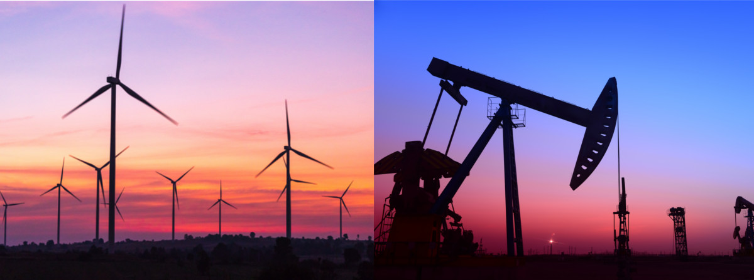

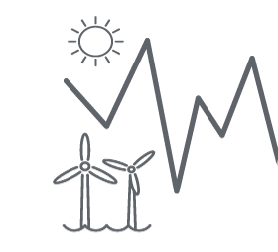
Transition toward sustainable energy
Moving from Fossil Fuel Dependence to a Clean-Energy Future
Environmental impacts
Intermittency
Notes:
una delle caratteristiche positive dei sistemi che usano energia fossile e che sono dei sistemi controllabili e la loro produzione energetica può essere controllata in modo che la richiesta energetica dell’utenza sia soddisfata. Tuttavia l’uso di questi sistemi porta ad incrementare le emissioni e di conseguenza gli impatti ambientali. Inoltre questi sistemi tradizionali presentano un elevato costo di funazionamento e di manutenzione.
Dall’altra parte l’uso dei sistemi alimentati ad energia rinnovabile contibuisce al contenimento dei problemi ambientali e alle emissioni. Però il loro svantaggio è che questi sistemi non possono essere gestiti o controllati. Questo perchè la loro produzione energetica dipende dalle condizioni al contorno, cioè dipendono dalla temperatura esterna, irradiazione solare, velocità del vento, etc…
Quindi I sistemi energetici rinnovabili tipo il solare termico, solare fotovoltaico e turbine eoliche sono in grado di soddisfare la richiesta energetica solo nei periodi in cui la fonte di energia è disponibile.
Quindi, nei periodi in cui questi sistemi non sono in grado di soddisfare la richiesta dell’utente, abbiamo bisogno di un sistema che funziona da back-up per soddisfare la richiesta dell’utenza.
I sistemi di back-up sono tipo una caldaia per la produzione di energia termica, un chiller per la produzione di freddo e la rete elettrica per prelevare dell’energia elettrica.

Slide 6
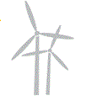









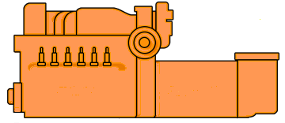




Hybridization
Electric grid
District heating and
cooling
Hybrid Energy
Plant
User energy demands
Electric vehicles
Gas network
Notes:
Al fine di superare le limitazioni legati all’uso di ciascun convertitore e ciscuna fonte energetica presi singolarmente, si sono inseriti I cosidetti sistemi ibridi oppure sistemi multienergia. Ossia questi sistemi sono in grado di soddisfare le richieste energetiche dell’utente sfruttando una combinazione di due o più convertitori energetici alimentati da diversi fonti energetiche.
Negli ultimi anni, questi sistemi hanno attirato sempre più attenzione perchè presentano un ampio margine di mglioramento dell’efficienza durante la generazione energetica. Ed inoltre contribuiscono alla riduzione del consumo di energia primaria, sopratutto nel settore residenziale.
Questi sistemi possono comprendere diversi sistemi, tipo cogeneratori, pannelli fotovoltaici, colletori solari termici, pompe di calore, turbine eoliche, caldaie, etc…
Un altra caratteristica di questi sistemi ibridi e che possono anche essere inseriti in un sistema di generazione distribuita. Cioé, oltre a soddisfare le richieste dell’edificio, possono anche esportare la sovra produzione verso altri utenti.

Slide 7




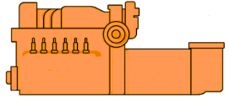

How to achieve as much as possible PE saving?
Electric grid
District heating and
cooling
Hybrid Energy
Plant
User energy demands
Energy
saving
Electric vehicles
Optimization
tools
Gas network
Notes:
Il ripsarmio di energia primaria, usando I sistemi ibridi, dipende molto dal corretto dimensionamento dei componenti compresi e dipende anche dalla loro gestione cioè come controllarli per soddisfare una certa richiesta. Quindi per avere un risparmio più elevato possibile devo dimensionare e gestire il mio sistema correttamente e nel miglior modo possibile. Quindi dobbiamo sapere che taglia usare e quale logica di controllo seguire.
Una delle caratteristiche che rende comlesso il progetto e la gestione dei sistemi ibridi è la fluttuazione delle condizioni al contorno (tipo la temperatura esterna). Perchè queste infatti condizionano sia la produzione energetica dei sistemi che sfruttano fonti rinnovabili, sia la produzione degli altri sistemi di generazione, tipo I cogeneratori.
Visto il numero di variabli in gioco, la presenza di diverse tipologie di sistemi energetici e le diverse possibili configurazioni di un sistema ibrido, di conseguenza, abbiamo bisogno di avere a disposizione di accurati modelli di smulazione che aiutano a dimensionare e a gestire l’impianto ibrido al fine di raggiungere il risultato ottimale in termini di risparmio di energia primaria.
Inoltre, visto che dobbiamo tener conto anche delle condizioni ambientali, abbiamo bisogno di modelli accurati con una discretizzazione temporale, quindi dovrei simulare il mio sistema ora per ora, tale da poter considerare la variazione dei carichi richiesti, le produzioni energetiche dei vari sistemi e la variabilità delle lora loro efficienza in funzione delle condizioni al contorno, tipo la richiesta dell’utenza e le condizioni ambientali.

Slide 8
Optimization of a Multi-Generation Energy System based on Life Cycle Assessment

Slide 9
Methodology framework
Input data
Life cycle assessment
Energy demands
Heating, hot water, cooling, electricity, etc.
Goal and scope definition: Cradle-to gate LCA of energy systems in a range of sizes.
Life cycle inventory: Market analysis of energy systems, inventory compilation, inventory scaling.
Environmental data
Ambient temperature, solar radiation,
wind speed, etc.
Life cycle impact assessment: Impact categories definition, classification and characterization.
Technical data
Systems’ efficiencies, de-rating curves, start-up, etc.
Results: Impacts curves vs. size, dominance analysis, sensitivity analysis.
Economic & Emissions data
Electricity and gas price, systems’ costs,
operational costs, operational emissions, etc.
Design optimization
Decision variables
Energy systems’
sizes
Objective function
life cycle costs,
Life cycle energy demand,
Life cycle emissions, etc.
Constraints
Energy balances,
net metering, operational
constraints, etc.
Energy plant model
Energy systems models
Photovoltaic, cogenerator, heat pump, gas boiler, etc.
Storage technologies models
Thermal energy storage, batteries, etc.
Optimization algorithm
Genetic algorithm, particle
swarm optimization, etc.
Operation strategy
Thermal demand following, electrical demand following, etc.
Optimal design
Notes:
Questa slide fa vedere quale la procedura da seguire per poter eseguire l’ottimizazzione di un sistema energetico considerando l’analisi del ciclo di vita

Slide 10

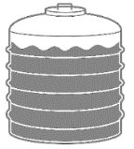








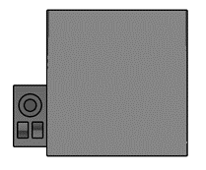


Layout of the multi-generation energy system
GB
TES
Thermal energy
demand
Natural
Gas
CHP
ASHP
Grid
Electrical energy
demand
Solar
energy
PV
AC
CC
Cooling energy
demand
Notes:
Consideriamo dei sistemi multi-energia composti da pannelli fotovoltaici per la produzione di energia elettrica, da cogeneratori che consentono la produzione contemporanea di energia termica ed elettrica. Da pompe di calore reversibili ad aria che producono energia termica in inverno ed energia frigorifera in estate.
Inoltre vengono anche considerati sistemi dei ausiliari, tipo una caldaia e un chiller, che vengono usati come sistemi di back-up. Ossia questi sistemi vengono usati per coprire l’energia termica e frigorifera non soddisfatta dagli altri sistemi. Quindi, in questo caso la caldaia produce l’eventuale calore non soddisfatto dal CHP e dalle pompe di calore, mentre il chiller produce il freddo non soddisfatto dalle pompe di calore reversibili e dal frigorifero ad assorbimento.
nel nostro caso il collegamento con la rete è biunivoco, cioè esiste la possibilità di prelievo e di immissione
Infine, ll calore prodotto dal CHP se non viene utilizzato immediatamente, viene immagazzinato in un accumulo termico per poter essere utilizzato in n altro momento.

Slide 11


Energy balance
The thermal, cooling and electric energy demands are met by the HEP according to:
$${\text{E}}_{\text{user}\text{,}\text{th}\text{,}\text{k}}\text{=}{\text{E}}_{\text{CHP}\text{,}\text{th}\text{→}\text{user}\text{,}\text{k}}\text{+}{\text{E}}_{\text{GB}\text{,}\text{th}\text{→}\text{user}\text{,}\text{k}}\text{+}{\text{E}}_{\text{ASHP}\text{,}\text{th}\text{,}\text{k}}+{\text{E}}_{\text{TES}\text{,}\text{th}\text{,}\text{out}\text{→}\text{user}\text{,}\text{k}}$$
$${\text{E}}_{\text{user}\text{,}\text{cool}\text{,}\text{k}}\text{=}{\text{E}}_{\text{ASHP}\text{,}\text{cool}\text{,}\text{k}}\text{+}{\text{E}}_{\text{CC}\text{,}\text{cool}\text{,}\text{k}}+{\text{E}}_{\text{AC}\text{,}\text{cool}\text{,}\text{k}}$$
$${\text{E}}_{\text{user}\text{,}\text{el}\text{,}\text{k}}+{\text{E}}_{\text{ASHP}\text{,}\text{el}\text{,}\text{k}}+{\text{E}}_{\text{CC}\text{,}\text{el}\text{,}\text{k}}={\text{E}}_{PV\text{,}\text{el}\text{,}\text{k}}+{\text{E}}_{CHP\text{,}\text{el}\text{,}\text{k}}+{\text{E}}_{\text{Grid}\text{,}\text{el}\text{,}\text{taken}\text{,}\text{k}}$$
Notes:
L’analisi e la simulazione di questi sistemi viene condotta su base oraria, quindi il modello va a simulare il nostro sistema e calcola ora per ora la poduzione energetica dai diversi sistemi, calcola anche la loro efficienza ed il combustibile usato per soddisfare la richiesta dell’edificio.
la prima equazione rappresenta il bilancio della produzione di energia termica, dove a sinistra abbiamo la richiesta termica e a destra abbiamo la produzione di energia dai diversi sistemi.
Poi, la seconda equazione rappresenta il bilancio di energia fredda, dove a sinistra abbiamo la richiesta fredda del sistema mentre a destra abbiamo la porduzione della pompa di calore, il frigorifero a compressione ed infine il frigorifero ad assorbimento.
Poi, La terza equazione invece rappresenta il bilancio di energia elettrica, dove a sinistra abbiamo la richiesta elettrica dell’edificio e delle pompe perchè abbiamo anche la possibilità di autoconsumare l’energia elettrica prodotta dal PV ed il CHP per alimentare le pompe di calore, mentre a sinistra abbiamo la produzione elettrica dal CHP, dal PV e poi il termine della rete nazionale.
Il termine della grid può essere o positivo o negativo, nel senso che, se la produzione elettrica del PV e del CHP è minore della domanda allora questo termine è positivo e rappresenta l’energia elettrica prelevata dalla rete, in caso contrario questo termine diventa negativo e rappresenta l’energia elettrica immessa nella rete. Quindi rappresenta la sovraproduzione di energia elettrica da parte del CHP e del PV.
Ad ogni ora dell’anno, il nostro modello deve assicurare il soddisfacimento di quesi bilanci energetici.

Slide 12


Objective function
The on-site PE is given by the fuel and electric energy used throughout the considered time frame (i is the time step):
The total CED is represented by the CED of the optimized technologies and the Italian grid:
National grid
Gas network
HEP components
Notes:
Lo scopo è quello di dimensionare il sistema minimizzado il consumo di energia primaria durante la fase di funzionamento e la fase di costruzione
La prima equazione rappresenta l’energia primaria introdotta con il combustibile per far funzionare il CHP ed l’AB e l’energia primaria associata all’energia elettrica scambiata con la rete.
Mentre dalla seconda equazione possiamo calcolare atrraverso le curve di LCA, il consumo di energia primaria durante la fase di cosruzione.
Solitamente, quando dimensioniamo o ottimizziamo il funzionamento dei vari sistemi, lo facciamo minimizzando la somma di questi due termini,
La somma di questi due si chiama la funzione obiettivo energetica.

Slide 13






Why should we care about off-site PE consumption?
Cradle-to-gate/Upstream life cycle of an energy system
Raw materials
& resources
Suppliers
Transport
Manufacturing
Transport
Operation
For the optimization, only this phase is usually considered!
Recycling
Landfill/Incineration
Waste
End-of-life/Downstream life cycle of an energy system
Notes:
Questa slide fa vedere il ciclo di vita di un sistema generico, partendo dall’estrazione delle materie prime, poi lavorazione dei materiali, poi abbiamo la fase costruzione del sistema, poi la fase di funzionamento, ed infine la fase di smaltimento dopo la fine della vita utile del sistema.
Per l’ottimizzazione dei sistemi energetici, l’approccio comune è quello di considerare solo l’energia consumata durante il funzionamento.
Tuttavia per ottimizzare il sistema in modo corretto bisogna anche considerare la fase costruzione e di smaltimento del sistema.
Soprattutto quando consideriamo sistemi rinnovabili, perché una certa quantità di energia primaria viene anche
usata pe la costruzione e lo smaltimento d questi sistemi.

Slide 14
Cradle-to-gate LCA
Off-site primary energy consumption are determined by carrying out a cradle-to-gate LCA
Solar thermal collector (STC);
Photovoltaic panel (PV);
Combined heat and power (CHP);
Ground source heat pump (GSHP);
Air source heat pump (ASHP);
Absorption chiller (ABS);
Pellet boiler (PB);
Hot water storage.
The primary energy consumed throughout the cradle-to-gate life cycle is represented by the Cumulative Energy Demand (CED)
Notes:
Per valutare l’energia consumata durante il ciclo di vita, facciamo un analisi di tipo cradle-to-gate. L’analisi cradle-to-gate è un tipo di analisi che copre tutte le atività dall’estrazione delle materie prime fino alla distribuzione del prodotto nel mercato. Poi con un modello di simulazione possiamo simulare e stimare il consumo di energia durante il funzionamento.
La fase di smaltimento non la consideriamo per la mancanza dei dati disponibili.
come indicatore calcoliamo il cumulative energy demand (CED).
Il CED rappresenta l’energia primaria consumata durante il ciclo di vita di un certo sistema.

Slide 15


Modeling and data collection
The LCI data were taken from the Ecoinvent® database considering a specific capacity with a focus on the European market.
A model for each system was constructed in openLCA®.
Notes:
Tutti i dati che riguardano l’analisi di inventario per i sistemi energetici che consideriamo vengono presi dal database EcoInvent.
Mentre i calcoli vengono elaborati con l’uso del software openSource openLCA (https://www.openlca.org/)

Slide 16


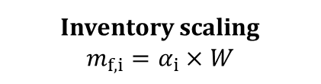
Scaling of LCA
Scaling laws
Market analysis
Technical reports
and brochures
Weight
Size
LCA model
Cradle-to-gate LCA of energy systems at different sizes
Inventory scaling
$$m_{f,i}=α_{i}×W$$
Materials
composition
Inventory analysis
Scientific literature
and LCA databases
$$α_{i}$$
Notes:
Per valutare l’impatto ambientale di un sistema in un intervallo di taglie l’approccio che viene seguito è quello di effettuare un’analisi di mercato del sistema e di riportare il peso del sistema in funzione della taglia.
Fatto questo si ottiene una legge di tipo esponenziale che mi dà la variazione del peso in funzione della taglia, poi bisogna avere almeno un’analisi di inventario del sistema in studio con una certa taglia.
Nota la legge che riporta il peso e nota un’analisi di inventario, con questa formula, possiamo calcolare l’analisi di inventario del sistema in un intervallo di taglie. E di conseguenza l’impatto ambientale inserendo i dati nel programma

Slide 17
Scaling of LCA
Scaling law
Materials composition

Slide 18
CED impact curves vs. technology size
Notes:
In conclusione, l’approccio di scaling seguito ci permette di avere delle curve che servono per il dimensionamento ottimizzato di sistemi energetici
Queste curve vengono inserite in un algoritmo di ottimizzazione e sono utili per valutare il consumo di energia primaria legato al ciclo di vita di un certo sistema in un intervallo di taglie.
Grazie a queste curve, possiamo avere il valore del CED in funzione della taglia del sistema.

Slide 19
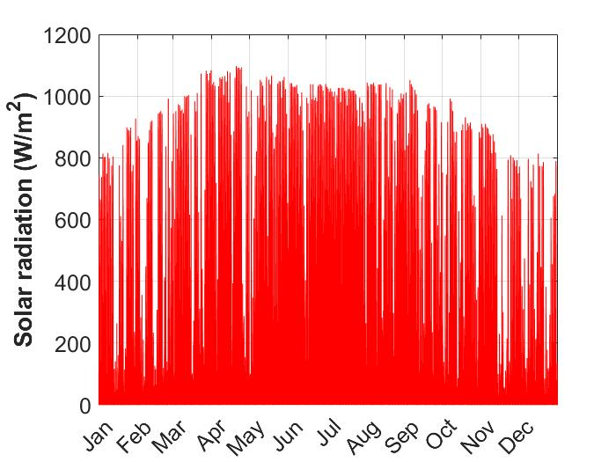
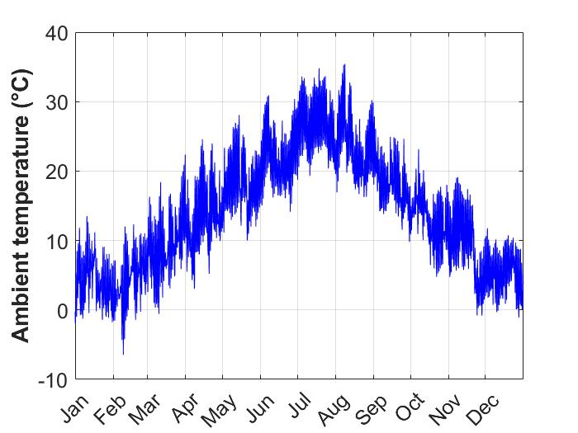
Case study – University campus
hourly heating, cooling and electric energy demands
Notes:
Caso studio di un campus universitario.
In queste tre figure vediamo la richiesta termica per riscaldamento su base oraria e per un anno intero, questa richiesta inizia il 15 ottobre e finisce il 15 aprile.
Poi abbiamo la richiesta frigorifera, la quale abbiamo in giugno, luglio, agosto e settembre, Ed infine la richiesta elettrica per illuminazione che abbiamo per tutto l’anno
Altri dati dei quali abbiamo bisogno sono la temperatura ambiente e la radiazione solare della località considerata.
Quindi note le richieste energetiche del campus e le condizioni ambientali dove è situato, possiamo condurre un ottimizzazione energetica per la determinazione delle taglie ottimali dei sistemi considerati nell’impianto multi-energia.

Slide 20
Optimization – Genetic algorithm
Decision variables
{PV, CHP, GB, ASHP, CC, AC, TES}
{A_{PV}, CL_{CHP}, CL_{GB}, CL_{ASHP} , CL_{CC}, CL_{AC}, CL_{TES}}
{Nb_{PV,panels}, Nb_{CHP,CL}, Nb_{GB,CL}, Nb_{ASHP,CL}, Nb_{CC,CL}, Nb_{AC,CL}, Nb_{TES,CL}}
Population of individuals
Input data
Energy demands
Environmental data
Economic data
Technical specifications data
Simulation model
MIGA operators
New population
Operational results
E_{Grid,el,taken}; E_{Grid,el,sent}; V_{fuel,CHP}; V_{fuel,GB}
No
Convergence check
LCA model
Cradle-to-gate & Operation
Yes
Objective function
PE + CED_{tot}
Optimal solution
Notes:
Questa slide mostra il processo di ottimizzazione utilizzando un algoritmo genetico.
All’inizio viene creata una popolazione di individui e ogni individuo rappresenta una combinazione di taglie per i diversi sistemi. Che nel nostro caso sono il PV, CHP, GB, ASHP, AC, e TES.
Poi, per ogni individuo della popolazione, viene simulato il sistema e viene calcolata l’energia consumata durante la fase di funzionamento. Ossia dal modello di simulazione che descrive la fisica ed il comportamento dei diversi sistemi, viene calcolata l’energia primaria consumata durante il funzionamento.
Poi dal modello LCA viene determinata l’energia necessaria per la costruzione dei diversi sistemi in funzione della loro taglia usando l’approccio dello scaling (Le curve).
Dopodiché, per ogni individuo, viene valutata la cosiddetta funzione obiettivo che è la somma del CED e PE, e questa qui mi dice quanto è efficiente l’individuo dal punto di vista del consumo energetico.
Poi basando sui valori delle funzioni obiettivo per ciascun individuo, l’algoritmo genera, a partire dalla popolazione corrente, una nuova popolazione applicando i suoi operatori.
Infine, questa procedura viene ripetuta finché viene selezionato l’individuo migliore che rappresenta la combinazione di taglie ottimale.

Slide 21
Optimization results (Sizes)
Caso A: i sistemi considerati sono fotovoltaico, cogeneratori, caldaie, frigoriferi ad assorbimento, frigoriferi a compressione e accumulo termico
Caso B: rispetto al caso A, in questo caso c’è anche la possibilità di integrare delle pompe di calore
Notes:
Questi due grafici mostrano i risultati ottenuti analizzando due casi. Ossia nel primo caso abbiamo considerato un sistema costituito da un PV, CHP, GB, AC e TES, mentre nell’altro caso abbiamo anche considerato delle pompe di calore
Rispetto al primo caso, dal punto di vista del ciclo di vita è meglio usare delle pompe di calore al posto dei cogeneratori. Infatti, nel secondo caso quando abbiamo considerato la possibilità di integrare delle pompe di calore, l’algoritmo scarta l’opzione di scegliere dei cogeneratori.

Slide 22
Optimization results (Objective function)
Notes:
Questa slid mostra la funzione obiettivo adimensinalizzata per il caso di un sistema tradizionale CP costituito da caldaie, chiller e la rete
Per il caso DEP-A senza pompe e per il caso DEP-B con pompe. Si può vedere che il caso con pompe di calore è quello che mi permette di risparmaire di più.

Slide 23
Optimization results (Thermal energy production)
DEP-A
DEP-B
c) Electrical energy production
Notes:
Questa slide mostra come viene soddisfata la richesta termica su base giornaliera dai diversi sistemi

Slide 24
Optimization results (Cooling energy production)
DEP-A
DEP-B
Notes:
Questa slide mostra come viene soddisfata la richesta fredda su base giornaliera dai diversi sistemi

Slide 25
Optimization results (Electrical energy production)
DEP-A
DEP-B
Notes:
Questa slide mostra come viene soddisfata la richesta elettrica su base giornaliera dai diversi sistemi

Slide 26
Why should we consider LCA in the optimization process?

Slide 27
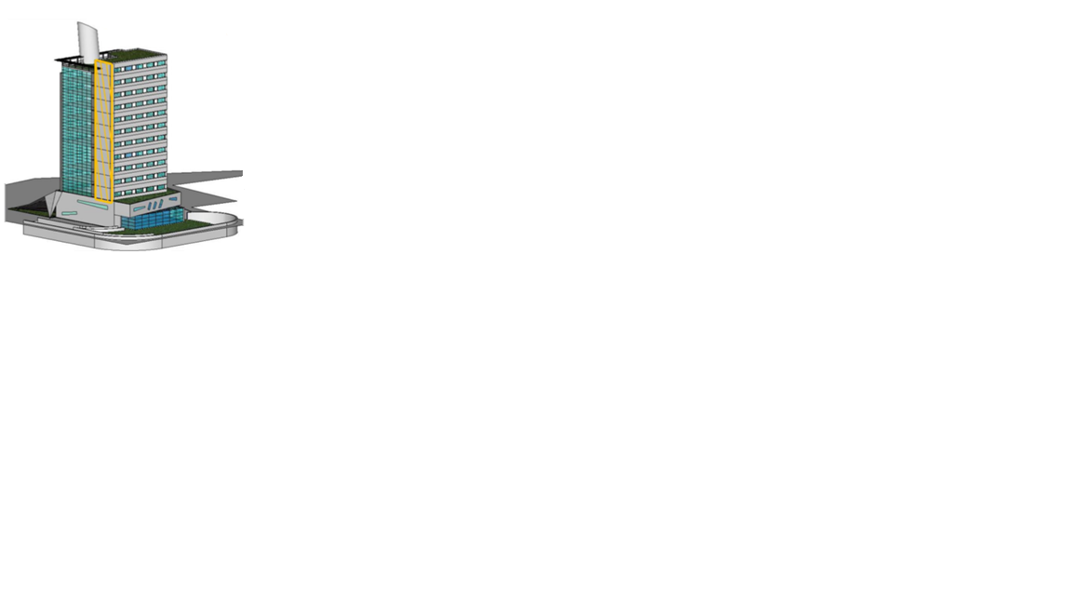
Case study – Office building
Monthly heating, hot water, cooling and electric energy demands
Notes:
Caso studio di un palazzo

Slide 28





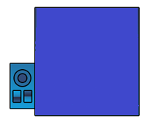


Multi-Generation Energy System
PV
AC
STC
CHP
ABS
HWS
AB
GSHP/
ASHP
Notes:
In questo caso il sistema è composto da pannelli fotovoltaici per la produzione di energia elettrica, da collettori solari termici per la produzione di energia termica, da cogeneratori che consentono la produzione contemporanea di energia termica ed elettrica. Da pompe di calore reversibili geotermiche e ad aria che producono energia termica in inverno ed energia frigorifera in estate.
Inoltre abbiamo una caldaia e un chiller, che vengono usati come sistemi di back-up.
Infine abbiamo anche il collegamento con la rete.

Slide 29
Energy balance
The thermal, cooling and electric energy demands are met by the HEP according to:
Notes:
Queste sono le equazioni di bilancio dell’energia

Slide 30
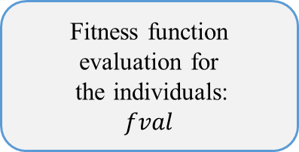


Optimization
LCA model
And scaling
$$CED$$
Fitness function evaluation for
the individuals:
$$fval$$
Population of individuals
SOP definition for each individual
Simulation model
$${PE}_{op}$$
GA operators
(elitism, crossover and mutation)
GA termination?
New
population
No
The decision variables are:
P_{CHP,el,nom}, P_{GSHP,th,nom}, P_{ASHP,th,nom}, P_{ABS,th,nom}, A_{STC} and A_{PV}
Yes
Optimal combination
of sizes
Notes:
E questo il processo di ottimizzazione con un algoritmo genetico (è lo stesso che abbiamo visto prima)
Lo scopo è quello di trovare le taglie del CHP, GSHP, ASHP, ABS, STC e PV usando due approcci (con LCA e senza LCA)

Slide 31


“LCA not integrated” vs. “LCA integrated”
Two approaches are considered
“LCA not integrated” approach
“LCA integrated” approach
The primary energy consumption is minimized throughout the operation phase
Operation
Raw materials
& resources
Suppliers
Transport
Manufacturing
Transport
Operation
The objective function is represented by:
The objective function is represented by:
Notes:
Per poter valutare l’effetto dell’LCA sull’ottimizzazione, consideriamo due approcci diversi.
Nel primo approccio l’ottimizzazione è stata condotta minimizzando solo l’energia consumata durante la fase di funzionamento, ossia in questo approccio, l’LCA non è considerata durante l’ottimizzazione
Mentre nel secondo approccio abbiamo anche considerato il contributo dell’energia primaria consumata durante la fase di produzione integrando il modello dell’LCA nell’ottimizzazione.

Slide 32
Optimization results
Decision variables | LCA not integrated | LCA integrated
A_{STC} [m²] | 40.2 | 77.5
A_{PV} [m²] | 287.8 | 249.9
P_{CHP,el,nom} [kW_{e}] | 93 | 0
P_{GSHP,th,nom} [kW_{th}] | 300 | 243
P_{ASHP,th,nom} [kW_{th}] | 65 | 92
P_{ABS,th,nom} [kW_{th}] | 156.1 | 0
V_{storage} [l] | 892.6 | 248.1
The two approaches (“LCA not integrated” and “LCA integrated”) provide two different combinations of sizes.
Notes:
questa tabella mostra i risultati ottenuti applicando i due approcci. Nel primo approccio l’LCA non è integrata ed è stata considerata solo l’energia consumata durante funzionamento mentre nel secondo approccio l’ottimizzazione è stata condotta integrando il modello dell’LCA, cioè la funzione obiettivo che abbiamo minimizzato contiene sia il contributo dell’energia primaria consumata durante la fase di produzione sia l’energia consumata durante il funzionamento.
L’integrazione dell’LCA può portare a delle combinazioni di taglie diverse. Ossia, integrando l’LCA l’area del PV diminuisce a favore del solare termico, il CHP non viene più usato e la sua taglia si annulla, la taglia del GSHP si riduce. La taglie dell’ASHP cresce di circa 30 kW ed infine l’ABS viene escluso.
Quindi, considerando l’LCA nell’ottimizzazione, due sistemi vengono esclusi e l’algoritmo suggerisce due combinazioni di taglie completamente diverse

Slide 33
Optimization results
The contribution of the grid represented by CED_{grid} has the largest effect on the optimization results.
The integration of LCA may lead to a higher primary energy saving (about 4.4 %)
The total primary energy consumption
CED_{grid}
CED_{GN}
CED_{HEP}
fval
Notes:
Questa figura mostra il CED delle diversi fasi per i due approcci analizzati. Si può osservare che il CED che ha più peso è quello relativo alla rete elettrica ed inoltre quello relativo al consumo di gas naturale.
Quando integriamo l’LCA, l’algoritmo tende a ridurre il consumo di gas naturale, ossia tende a limitare il funzionamento di sistemi alimentati da gas naturale e ad usare di più delle tecnologie che vengono alimentate da energia elettrica.
Questo perché a parità di energia prodotta, l’energia primaria associata al ciclo di vita della rete di distribuzione del gas naturale è maggiore di quella associata alla rete elettrica. In altre parole, produrre un kWh con una macchina alimentata da energia elettrica mi costa di meno rispetto ad una machina alimentata da gas naturale. E questo riusciamo a vederlo solo integrando l’analisi del ciclo di vita.
Infatti l’integrazione del ciclo di vita nell’ottimizzazione consente di risparmiare circa il 4.4 % di energia primaria rispetto al caso in cui l’LCA non viene considerata.

Slide 34
Optimization of the operation of a micro-grid

Slide 35
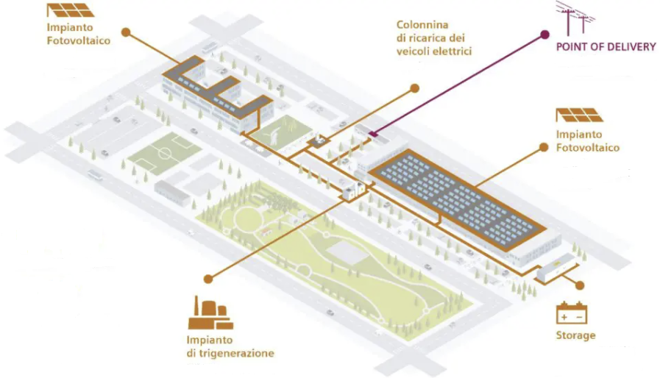
Micro-grid
A_{PV}=510 m²
η_{PV}=0.19
P_{EV}=45 kW
A_{PV}=5000 m²
η_{PV}=0.19
E_{BES,max}=270 kWh
P_{BES,max}=135 kW
η_{BES}=0.9
P_{CHP,el,nom}=243 kW
η_{el,nom}=0.3860
Notes:
Caso studio micro-grid siemens Milano

Slide 36
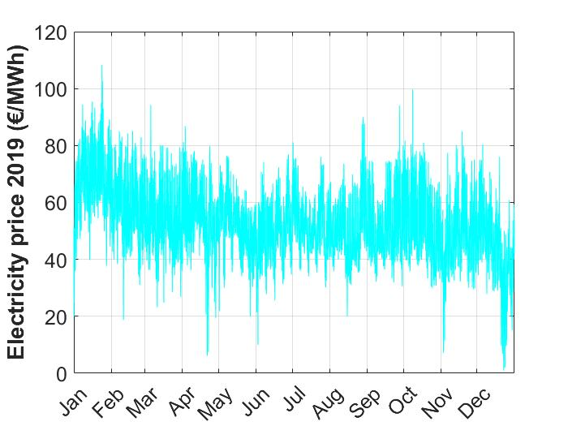
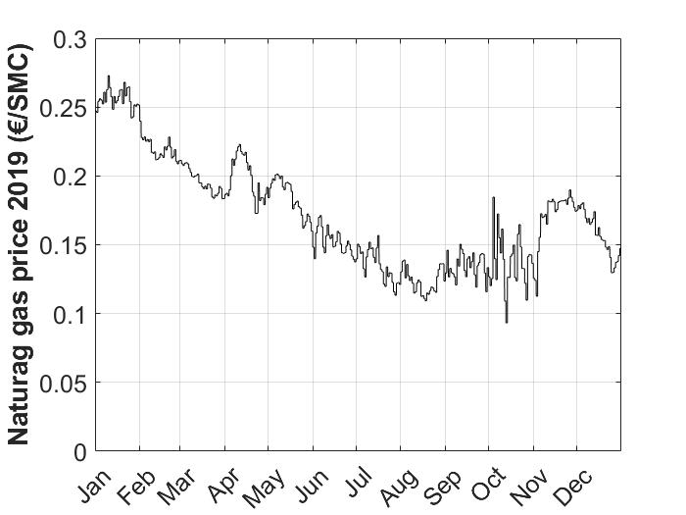
Environmental and economic data
Ambient temperature for Milan-Italy
(source: https://ec.europa.eu/jrc/en/pvgis)
Solar radiation for Milan-Italy
(source: https://ec.europa.eu/jrc/en/pvgis)
source: gestore mercati energetici (GME) - 2019
source: gestore mercati energetici (GME) - 2019

Slide 37
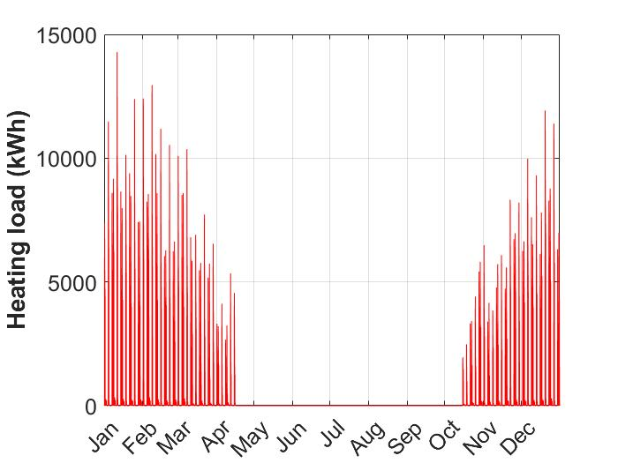
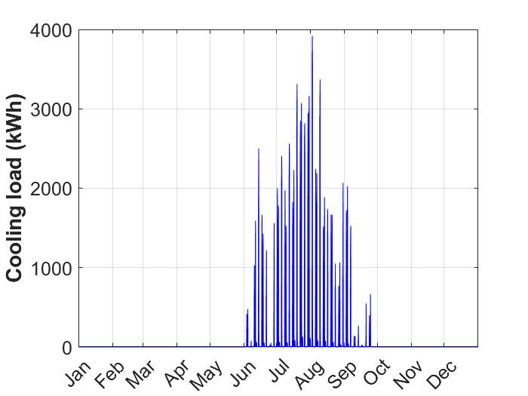
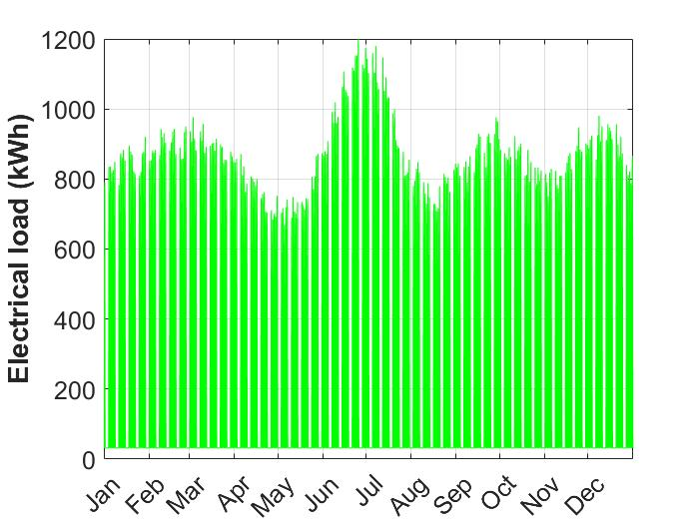
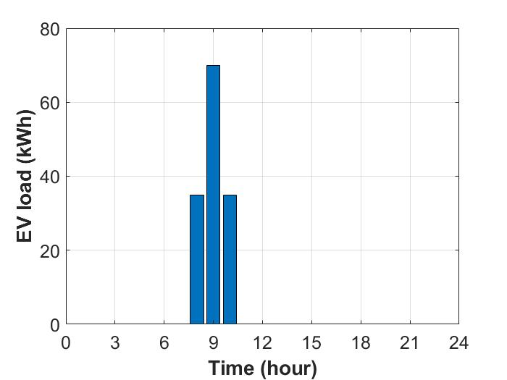
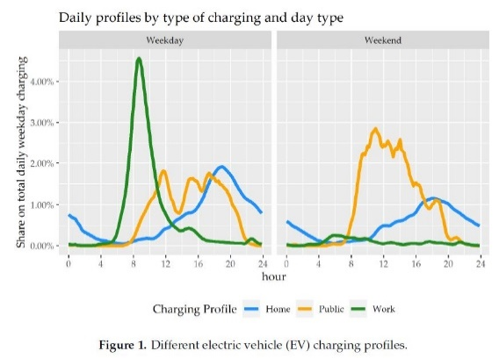
Energy loads
The heating, cooling and electric loads of the case study
source: Noussan et al. (2020), energies, 13, 2527

Slide 38

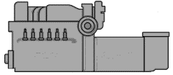
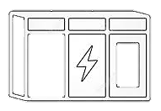
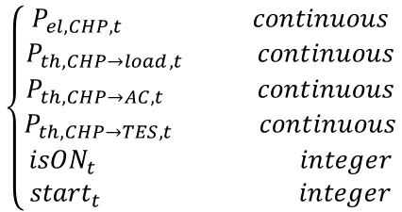
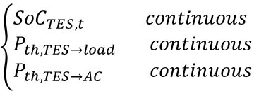
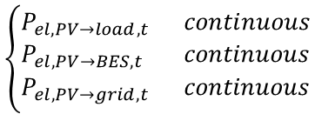

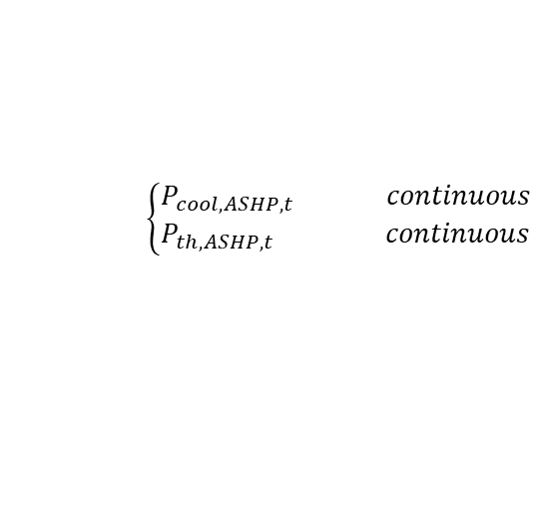

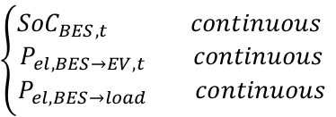
Decision variables
$$\left\{\begin{aligned}P_{el,PV→load,t} continuous \\ P_{el,PV→BES,t} continuous \\ P_{el,PV→grid,t} continuous\end{aligned}\right.$$
$$\left\{\begin{aligned}{SoC}_{TES,t} continuous \\ P_{th,TES→load} continuous \\ P_{th,TES→AC} continuous\end{aligned}\right.$$
$$\left\{\begin{aligned}P_{el,CHP,t} continuous \\ P_{th,CHP→load,t} continuous \\ P_{th,CHP→AC,t} continuous \\ P_{th,CHP→TES,t} continuous \\ {isON}_{t} integer \\ {start}_{t} integer\end{aligned}\right.$$
$$\left\{\begin{aligned}P_{el,grid→load,t} continuous \\ P_{el,grid→EV,t} continuous\end{aligned}\right.$$
The problem has 18 continuous variables and 2 integer variables.
The operational variables must be optimized over one year (8760 hours).
The total number of variables is (18+2)×8760 =175200.
Since continuous and integer variables are present, the problem can be formulated as a Mixed-Integer Linear Programming (MILP).
The objective function and problem constraints must be linear!
In this project, the scheduling problem has been solved in Matlab.
$$\left\{\begin{aligned}{SoC}_{BES,t} continuous \\ P_{el,BES→EV,t} continuous \\ P_{el,BES→load} continuous\end{aligned}\right.$$
$$P_{cool,AC,t} continuous$$
$$\left\{\begin{aligned}P_{cool,ASHP,t} continuous \\ P_{th,ASHP,t} continuous\end{aligned}\right.$$

Slide 39

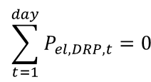
Problem constraints
$$P_{el,PV→load,t}+P_{el,CHP→load,t}+P_{el,BES→load,t}+P_{el,grid→load,t}=P_{el,load,t}+P_{el,DRP,t} ∀ t ∈T$$
Electrical load balance
$$P_{th,CHP→load,t}+P_{el,TES→load,t}+P_{th,ASHP,t}=P_{th,load,t} ∀ t ∈T$$
Thermal load balance
$$P_{cool,AC,t}+P_{cool,ASHP,t}=P_{cool,load,t} ∀ t ∈T$$
Cooling load balance
$$P_{el,BES→EV,t}+P_{el,grid→EV,t}=P_{el,EV,t}$$
EV load balance
$$−{DRP}_{max}×P_{el,load,peak,day}{≤P}_{el,DRP,t}≤{DRP}_{max}×P_{el,load,peak,day}$$
The increase/decrease should be less than a % of the daily peak load (DRP_{max}=10%; 20%; 30%)
$$\sum_{t=1}^{day}{P_{el,DRP,t}=0}$$
The overall load over a certain time (day=24 h) remains fixed

Slide 40

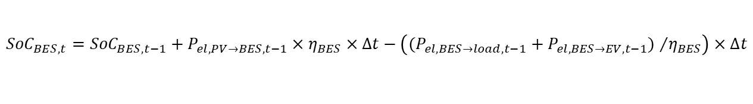



Problem constraints
$$P_{el,PV→load,t}+P_{el,PV→BES,t}+P_{el,PV→grid,t}≤P_{el,EV,t}$$
Balance of PV production
$$P_{el,CHP,t}≤{isON}_{t}×P_{el,CHP,max,t}$$
Maximum CHP production
$$P_{el,CHP,t}≥{isON}_{t}×P_{el,CHP,min,t}$$
Minimum CHP production
$${isON}_{t}−{isON}_{t−1}≤{start }_{t}$$
CHP startup
$$P_{el,PV→grid,t}≤P_{el,PV,tot,t}$$
Maximum power sent to the grid
$$P_{th,CHP,t}=k_{1}×{isON}_{t}+k_{2}×P_{el,CHP,t}$$
CHP thermal power as function of power de-rating
$$P_{fuel,CHP,t}=k_{3}×{isON}_{t}+k_{4}×P_{el,CHP,t}+{start}_{t}×P_{fuel,CHP,startup}$$
CHP fuel consumption as function of power de-rating and startup
$${SoC}_{TES,t}={SoC}_{TES,t−1}+P_{th,CHP→TES,t−1}×∆t−\left(P_{th,TES→load,t−1}+P_{th,TES→AC,t−1}\right)×∆t$$
State of charge of the thermal storage
$${SoC}_{BES,t}={SoC}_{BES,t−1}+P_{el,PV→BES,t−1}×η_{BES}×∆t−\left({(P_{el,BES→load,t−1}+P_{el,BES→EV,t−1}) }/{η_{BES}}\right)×∆t$$
State of charge of the batteries
$$P_{el,BES→load,t}+P_{el,BES→EV,t}≤P_{el,BES,max}$$
Maximum discharging power of the batteries
$$P_{el,PV→BES,t}×∆t≤{Capacity}_{el,BES,max}$$
Maximum charging power of the batteries
$$P_{el,grid→load,t}+P_{el,grid→EV,t}≤\left(P_{el,load,t}+P_{el,EV,t}\right)$$
Maximum power taken from the grid

Slide 41
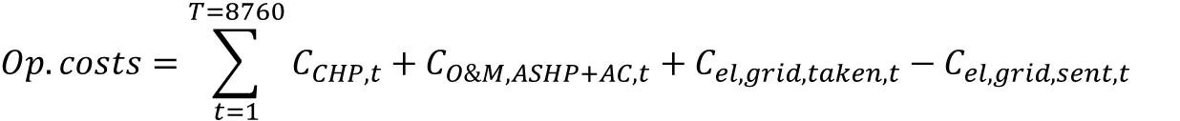
Objective function
$$Op. costs=\sum_{t=1}^{T=8760}{C_{CHP,t}+C_{O\&M,ASHP+AC,t}+C_{el,grid,taken,t}−C_{el,grid,sent,t}}$$
Operational costs over one year of operation
$$C_{CHP,t}=C_{fuel,t}\left(P_{CHP,el,t}\right)+C_{startup,t}\left(P_{CHP,el,t}\right)+C_{emis,t}\left(P_{CHP,el,t}\right)+C_{O\&M,t}\left(P_{CHP,el,t}\right)$$
Operational costs of the CHP
Cost of the electricity taken from the grid in case of shortage
$$C_{el,grid,taken,t}={(PUN}_{t}+∆PUN)×P_{el,grid→load}×∆t$$
Cost of the electricity sent to the grid in case of surplus production
$$C_{el,grid,sent,t}={PUN}_{t}×P_{el,PV→grid}×∆t$$

Slide 42
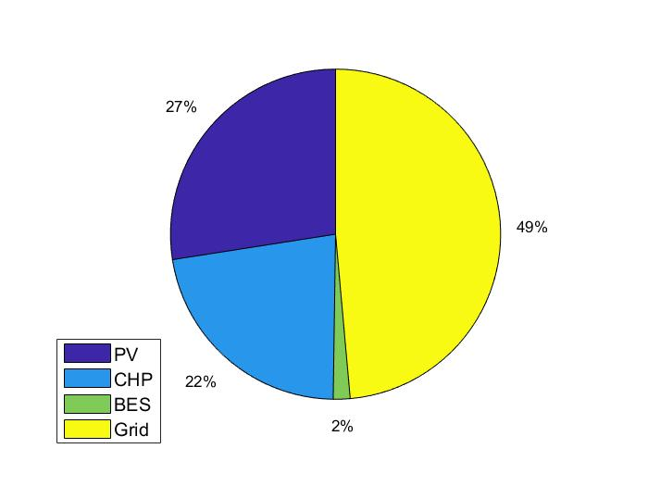
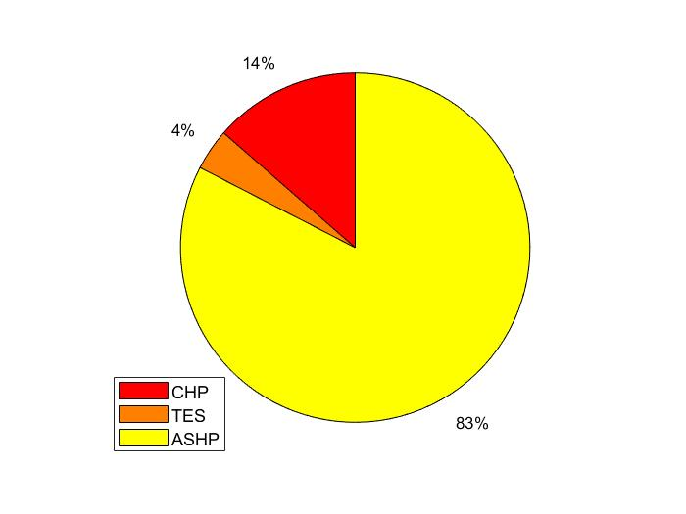
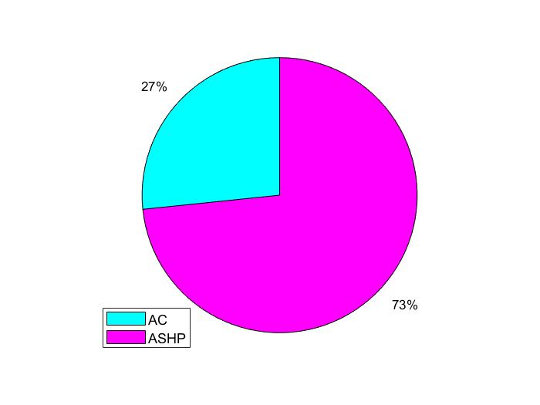
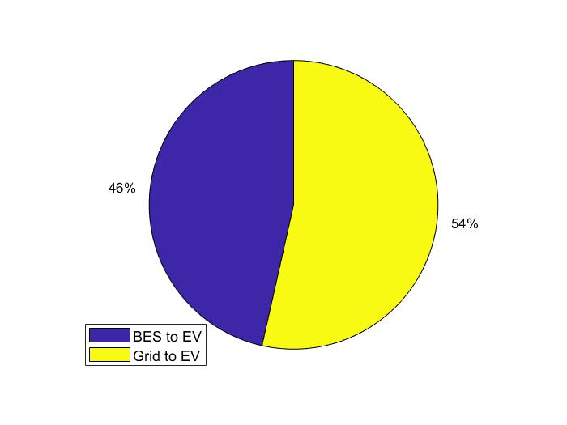
Results – Energy analysis
Electricity production
Heating production
Cooling production
Electric vehicles charging

Slide 43
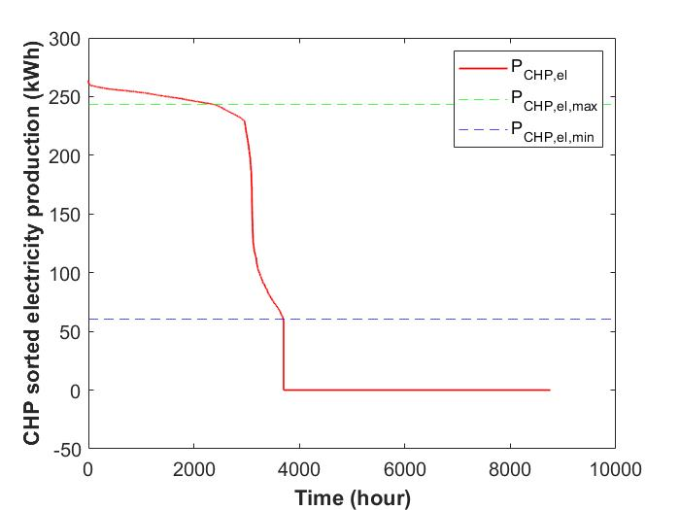
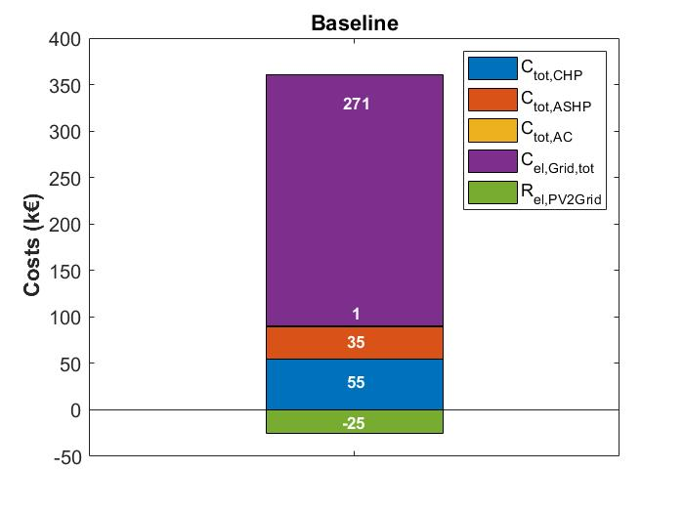
Results – Energy analysis
The CHP runs for 3700 hours a year.
The total number of startups is 279.
The average electrical efficiency is around 39%.
The average electrical efficiency is around 38.6%.

Slide 44
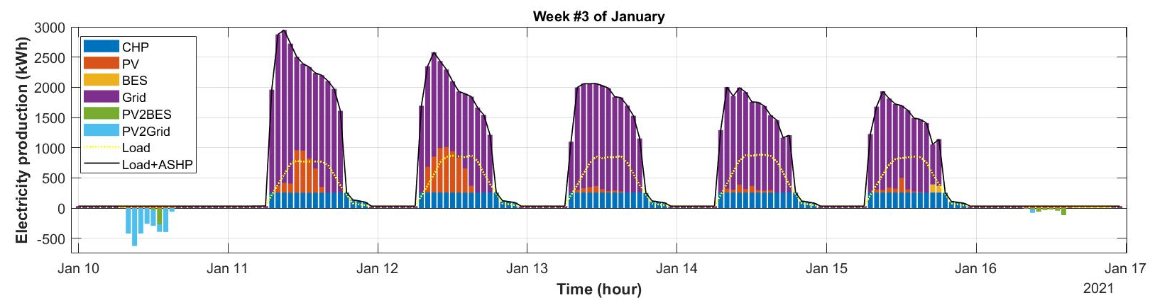
Results – Optimal scheduling

Slide 45
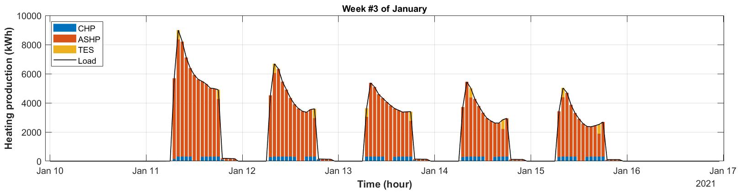
Results – Optimal scheduling

Slide 46
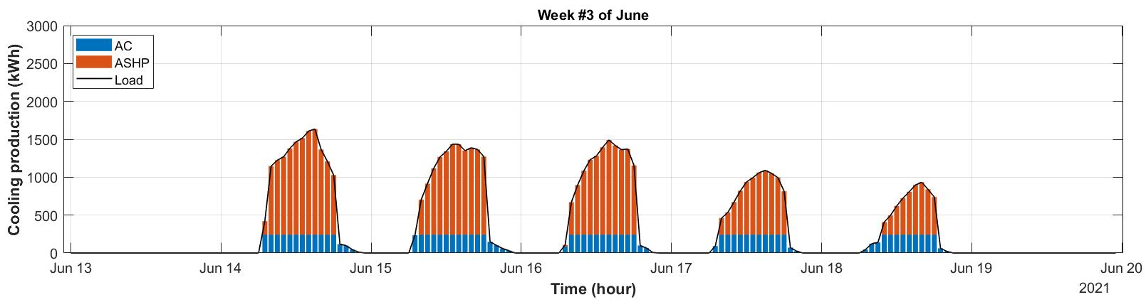
Results – Optimal scheduling

